Slide 1

PHÒNG GIÁO DỤC VÀ ĐÀO TẠO HUYỆN QUỐC OAI
TRƯỜNG TIỂU HỌC SÀI SƠN A
MÔN CÔNG NGHỆ LỚP 3
BÀI 2: SỬ DỤNG ĐÈN HỌC (Tiết 1)

Slide 2
KHỞI ĐỘNG
Qua đọc truyện, sách báo, các câu chuyện được nghe em biết đến những loại đèn nào dùng cho hoạt động học tập?
Đèn đom đóm,, đèn dầu, nến, đèn điện...

Slide 3
CHỦ ĐỀ 2: CÔNG NGHỆ VÀ ĐỜI SỐNG
BÀI 2: SỬ DỤNG ĐÈN HỌC

Slide 4
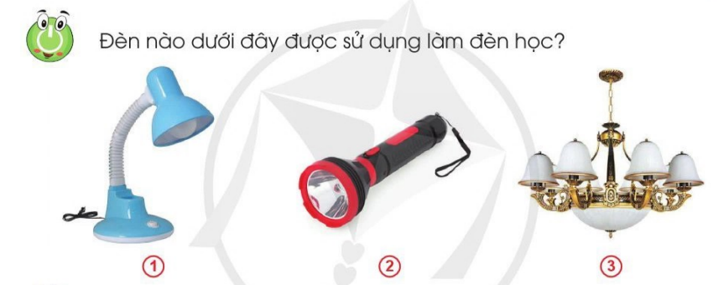
1. Tác dụng của đèn học
đèn học

Slide 5
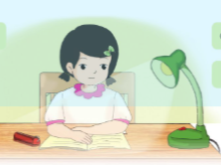
1. Tác dụng của đèn học
Hãy quan sát bạn nhỏ đang làm gì?

Slide 6

1. Tác dụng của đèn học

Slide 7
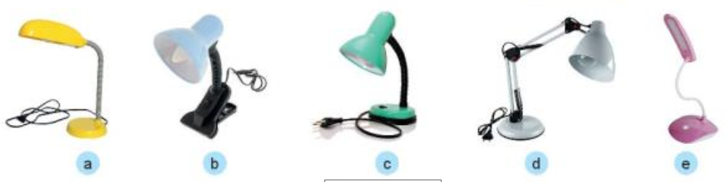
5. Cùng chơi
Nếu được chọn 1 chiếc đèn học trong hình 2(hình vẽ sau) con chọn đèn nào?

Slide 8

1. Tác dụng của đèn học

Slide 9
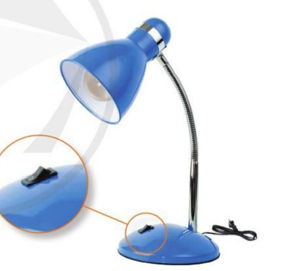
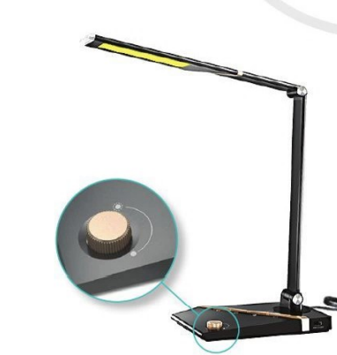


2. Một số loại đèn học

Slide 10
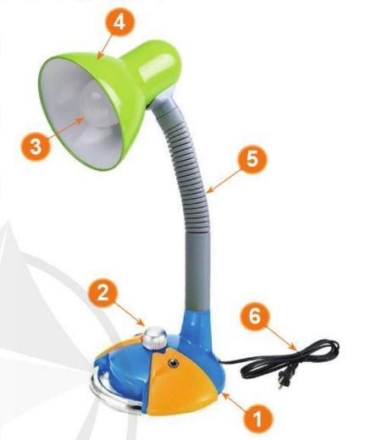
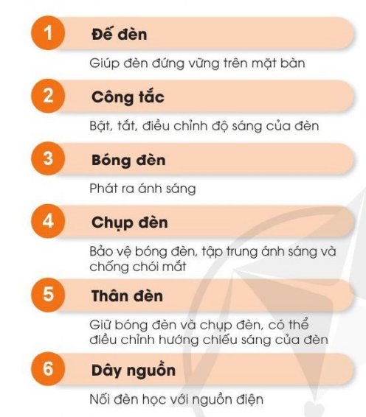
3. Các bộ phận của đèn học

Slide 11

4. Sử dụng đèn học
- Đèn học nên đặt bên trái hay bên phải của người học?
- Điều chỉnh đèn học như thế nào để không gây chói mắt?

Slide 12
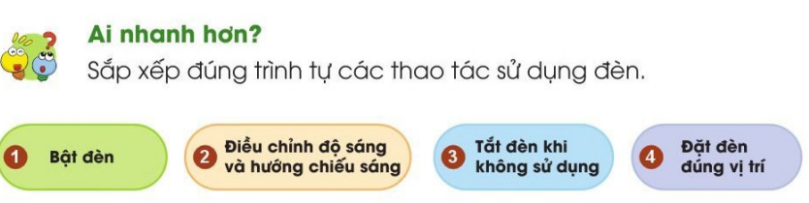
4. Sử dụng đèn học
4, 1, 2, 3

Slide 13
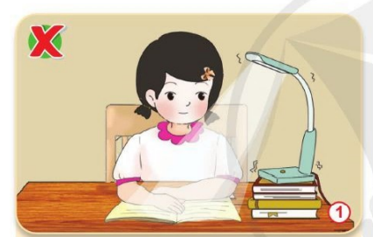
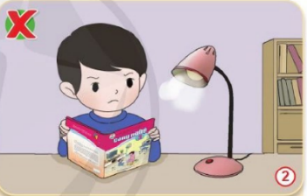
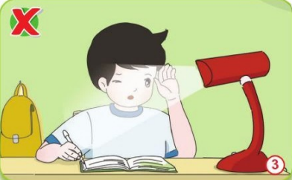
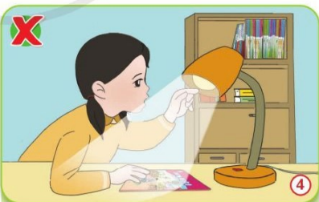
5. An toàn khi sử dụng đèn học
Đèn học đặt ở vị trí chắc chắn
Đèn có ánh sáng yếu hoăc nhấp nháy
Ánh sáng chiếu thẳng vào người học
Sờ tay vào bóng điện khi đèn đang sáng

Slide 14
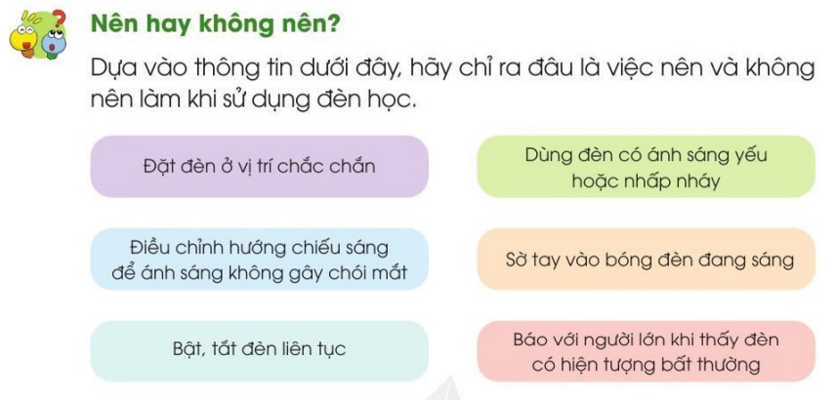
5. An toàn khi sử dụng đèn học

Slide 15

5. An toàn khi sử dụng đèn học

Slide 16
5. An toàn khi sử dụng đèn học

Slide 17
Củng cố
- Liên hệ các kiến thức đã học về sử dụng đèn học vào trong thực tiễn cuộc sống.
Tổ chức thực hiện
HS thực hiện ở nhà: Ghi lại những việc sử dụng đèn học an toàn hằng ngày của bản thân vào vở. Vào buổi học sau, GV có thể yêu cầu một số HS trình bày những việc sử dụng đèn học an toàn hang ngày của mình trước lớp.

